Slide 1


2
0
2
5
e律师•数字律所(通用版)
互联网+提升律所整体运营管理能力
浙江律联信息科技有限公司

Slide 2
目录
1
e律师介绍
2
律所管理应用场景举例
3
项目与协作
4
移动
5
安全
6
客户
7
服务与价格

Slide 3
01
e律师介绍
E -lawyer Presentation

Slide 4
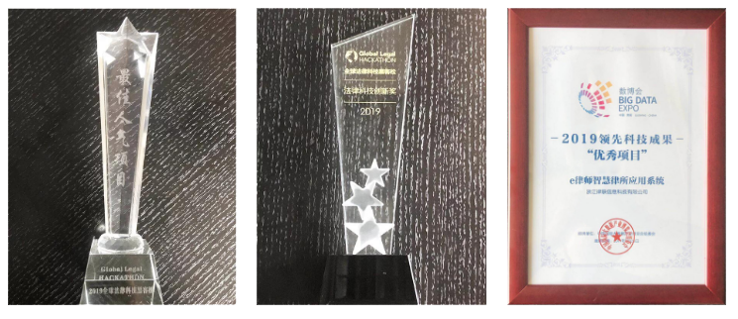
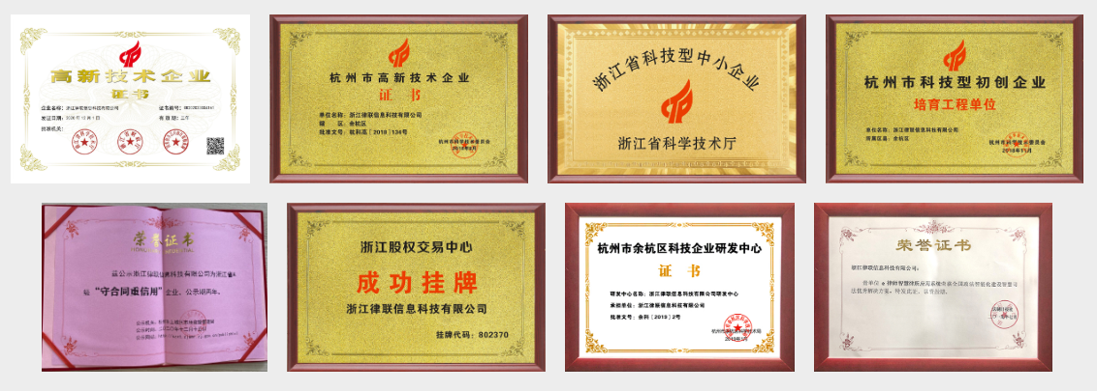
关于律联科技
浙江律联信息科技有限公司成立于2014年，注册资本1000万，是国内专业的数字律所软件公司。是国家高新技术企业、浙江省A级“守合同重信用”企业、浙江省科技型企业、杭州市高新技术企业、杭州市科技型初创企业，2018年5月在浙江股权交易中心挂牌（挂牌代码：802370）。
荣获GLH2019第二届全球法律科技黑客松大赛武汉赛区“法律科技创新奖”和“最佳人气项目奖”；荣获2019中国国际大数据博览会“优秀项目”奖项；荣获2019全国政法智能化建设智慧司法优秀解决方案奖；软件著作权共30多项。

Slide 5
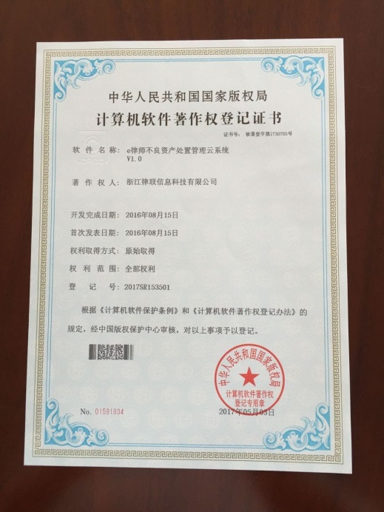
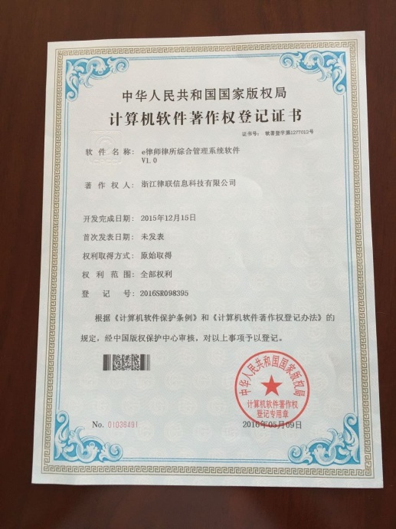
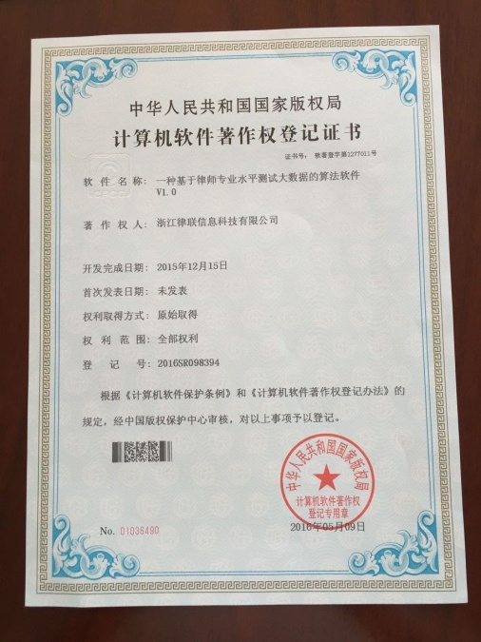
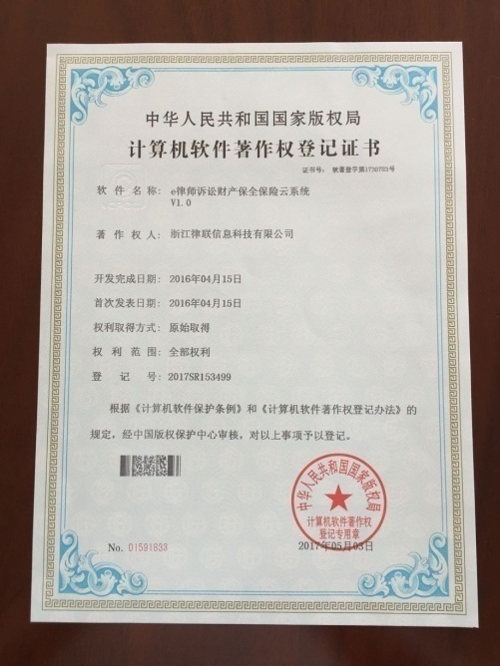
资质证书
软件著作权：
e律师数字律所综合管理系统软件
一种基于律师专业水平测试大数据的算法软件
e律师诉讼财产保全保险云系统
e律师不良资产处置管理云系统……
目前总共有30多项软件著作权
商标：

Slide 6






软件功能
杜绝律师私下收费，增加律所收益
提醒通知，提高办事效率
合伙人财务公开、透明
文书格式统一、规范
远程协同办公，提升律师办案效率
数据分析，一目了然
知识共享，提升律师专业水平
电子归档，共享律师办案成果

Slide 7

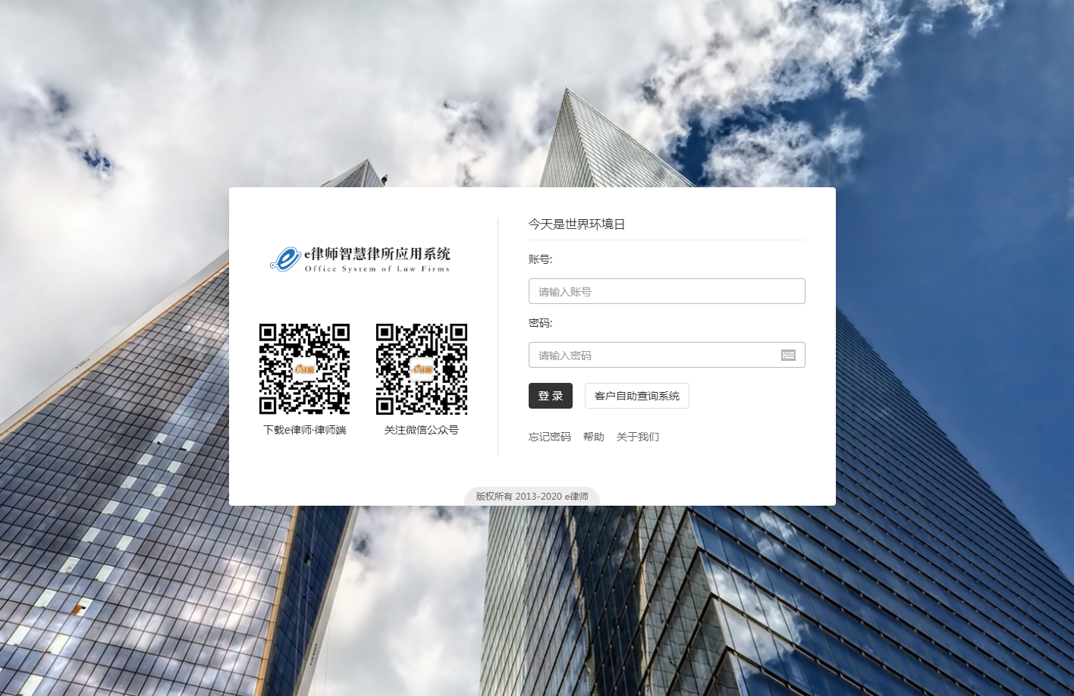
e律师是什么
“e律师”是由浙江律联信息科技有限公司历时八年研发，专注于为律所打造的数字化平台，集合人（管理/协作）、财（财务）、务（业务）三位于一体，帮助律所实现业务联动、数据分析，为律所经营管理提供全面的、一体化的IT支撑，同时实现律师个人和团队的高效协作。
“e律师”集成了OA、CRM、财务、文档、时间管理（日程、任务）项目管理、统计分析、案源、协作等。

Slide 8
e律师有什么
可靠性
阿里云，硬件，软件防火墙，容灾备份，全年7*24支持，无须担心数据安全问题。
3000+
7*24
提高律所管理
国内用户3000+律所，50000+律师，覆盖全国31个省市自治区，您的选择不会错。
700+
用户体验
10年来，软件历经700多次的迭代优化，积累客户使用经验，更贴合使用需求。

Slide 9
e律师有什么
客户管理系统
01
06
办案工具
利益冲突审查、案件管理、用印申请、CRM、日程管理、工作日志……
01
06
法律法规、裁判文书、企业征信、执行信息、诉讼保全、不良资产、专家辅助人……
项目协作、案源中心
02
02
05
05
数据统计
方便律师跨所、跨地区、跨专业协同办案，提高工作效率，为青年律师提供海量案源……
月度报表统计、季度报表统计、业务数据上报……
行政、审批系统
03
03
04
04
财务统计系统
收案、业务、用印等审批、电子卷案归档、公告通知管理、人事管理……
财务数据管理、发票管理、财务统计、
收结案统计、公函、介绍信统计……

Slide 10
02
律所管理 应用场景举例
Examples of application scenarios

Slide 11
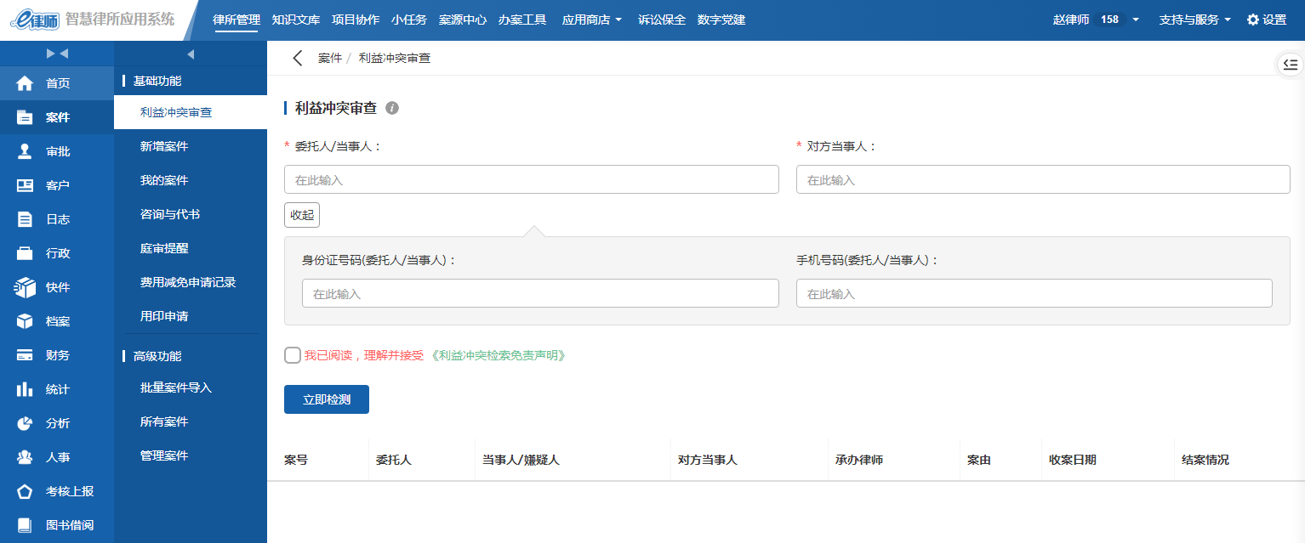
利益冲突检索
检索：1、双重代理型利益冲突；2、同一律所型利益冲突；3、可在系统设置委托人成对方当事人回避期冲突 。
并且可通过身份证号和手机号判断客户是否为同名客户。

Slide 12
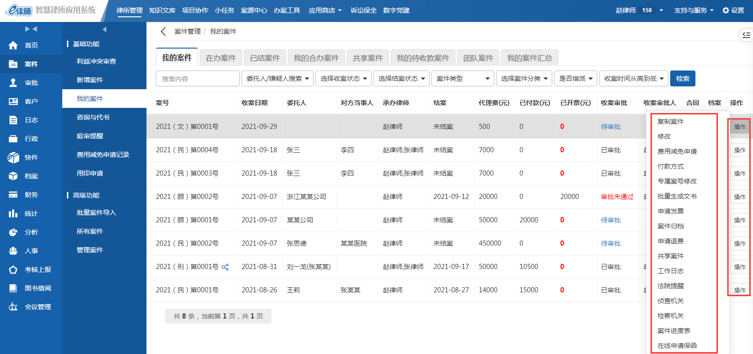
我的案件
管理自己账号下的所有案件，可以通过检索条件对案件进行统计，并可以进行费用减免、退费、归档、申请发票、添加开庭提醒等操作。

Slide 13
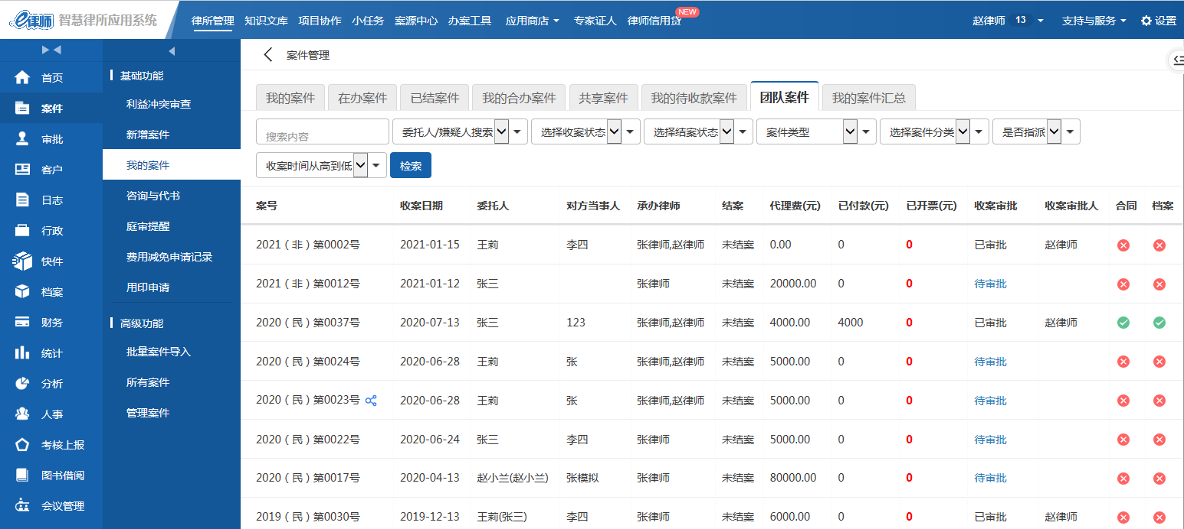
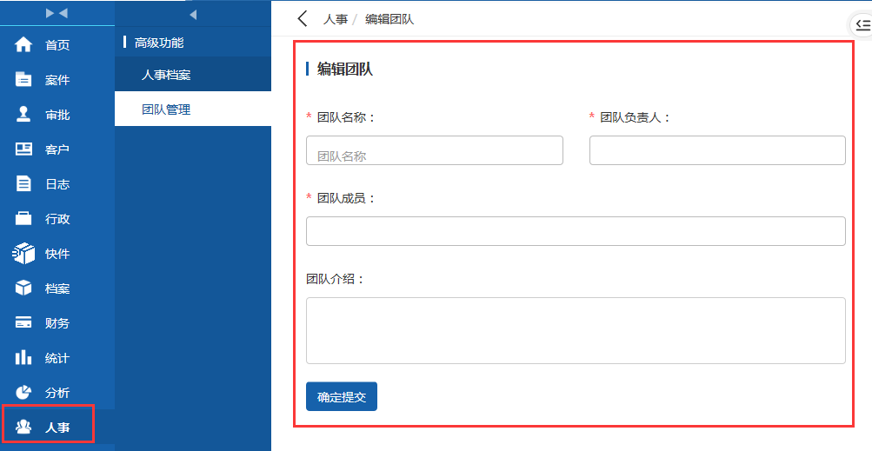
我的团队
团队负责人可以查看团队成员案件

Slide 14
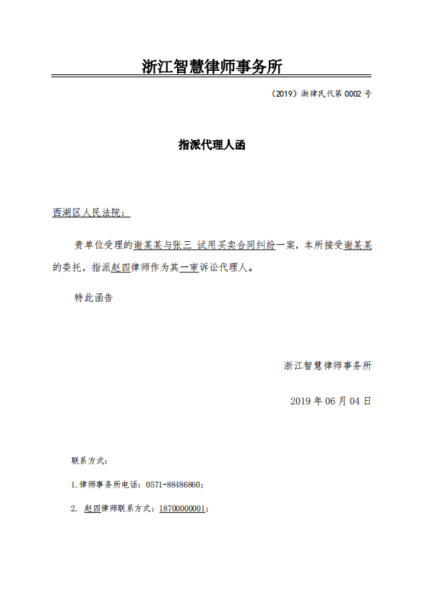
文书格式统一
律所要求律师使用所里统一的文书格式，但执行起来很困难，最终律师还是用自己电脑上的，文书格式五花八门，质量参差不齐，既存在风险隐患，律所品牌形象也难建立。我们可以直接在线通过统一的文书模板生成文书来统一格式。

Slide 15
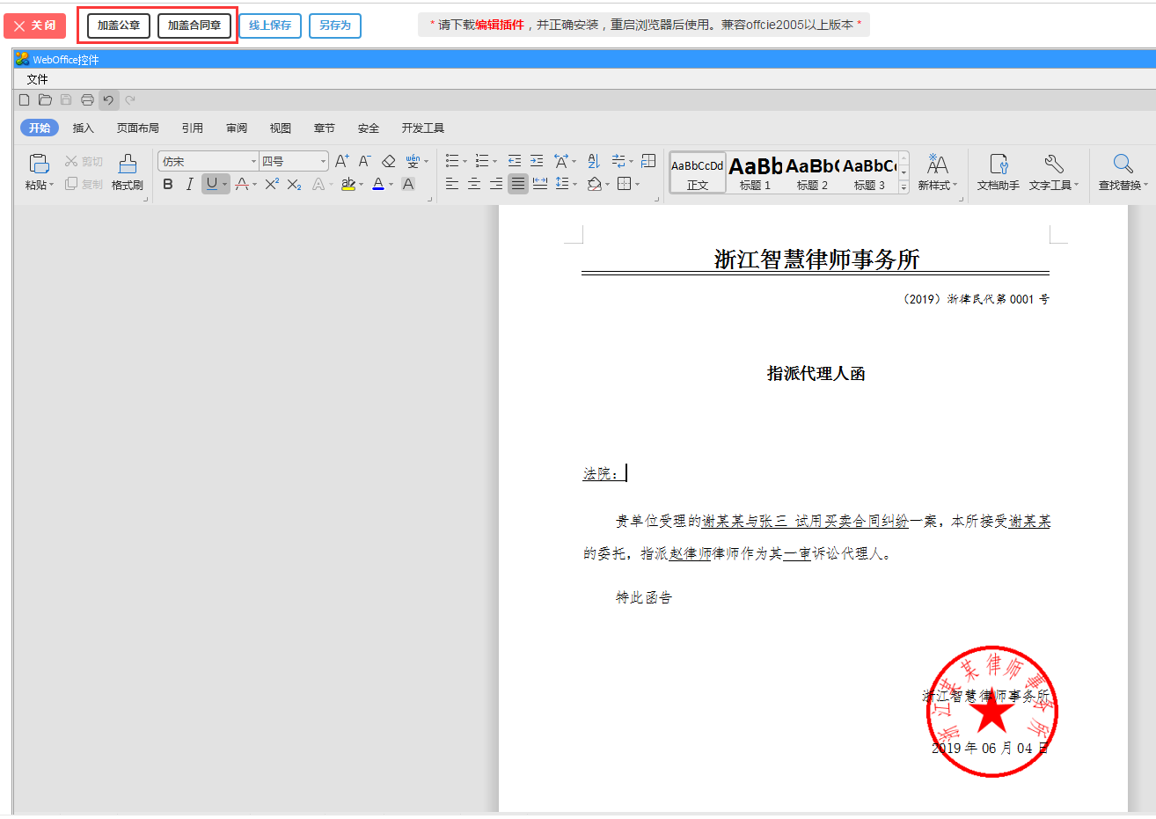
用印管理系统
通过e律师，律师可以随时随地发起申请，审批通过后会收到提醒，再也不用跑来跑去到处找人盖章，并且审批人可在线盖电子公章。
√ 新收案件合同用章
√ 合同内容变更用章
√ 合同解约用章
√ 合作作废用章
√ 所函等文书用章
√ 其他用章
用章过程所有合同和审批过程均保留在系统里，可以随时在线查阅，行政再也不用翻箱倒柜找纸质合同。
我们设计的用章流程主要目的就是为了帮助律所进行规范用章并提高工作效率。

Slide 16
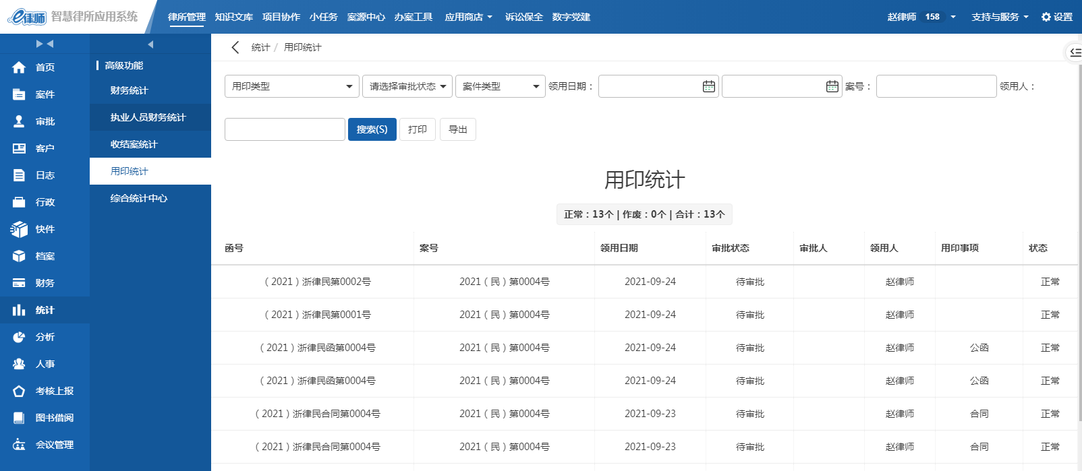
用印统计
律所盖出去多少份章，谁申领、谁审批一目了然，并可以生成表格导出

Slide 17
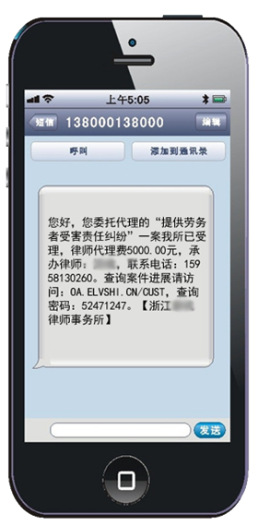
立案通知
某律所管理较松，存在私下收费问题，律所可以开启立案短信通知委托人的通道。案件入库，系统自动以短信方式通知委托人或当事人。

Slide 18
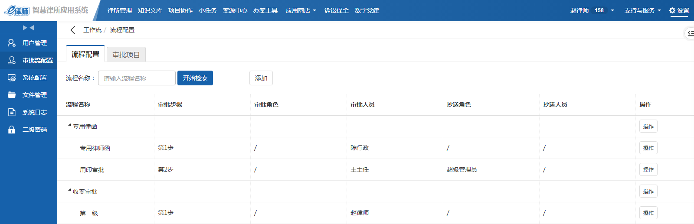
审批流程自定义
针对不同的收案、业务、用印栏目设置不同的审批流程，做到专项专批。
流程可以简化至一级审批，也可以设置多级审批（无级数限制），满足不同类型律所审批需求。

Slide 19

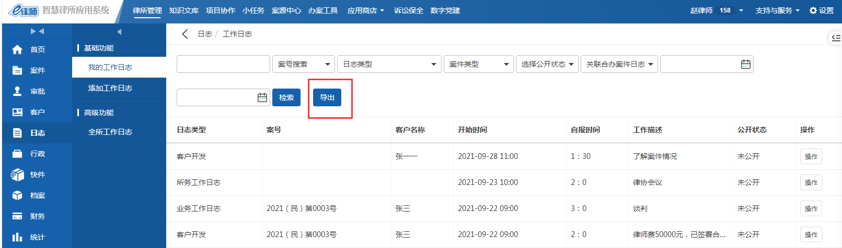
日志导出功能
顾问单位合同到期的时，客户总要问：合同期给我们做了什么 ？
时间一长，很多事情没印象，我们该怎么回复客户？
如果记录日志，需要的时候可以通过案号或委托人检索相应日志并直接导出，方便快捷，并且工作内容一目了然。

Slide 20
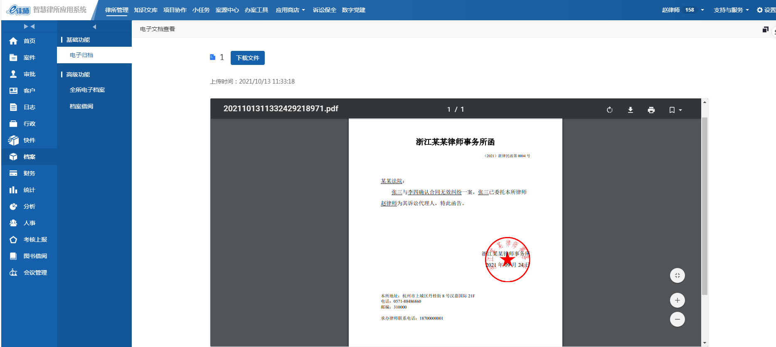
电子归档
电子卷宗，律师可以随时在线查阅或者下载，省去线下翻案卷的时间。律所管理人员可随时了解律师办案情况。

Slide 21
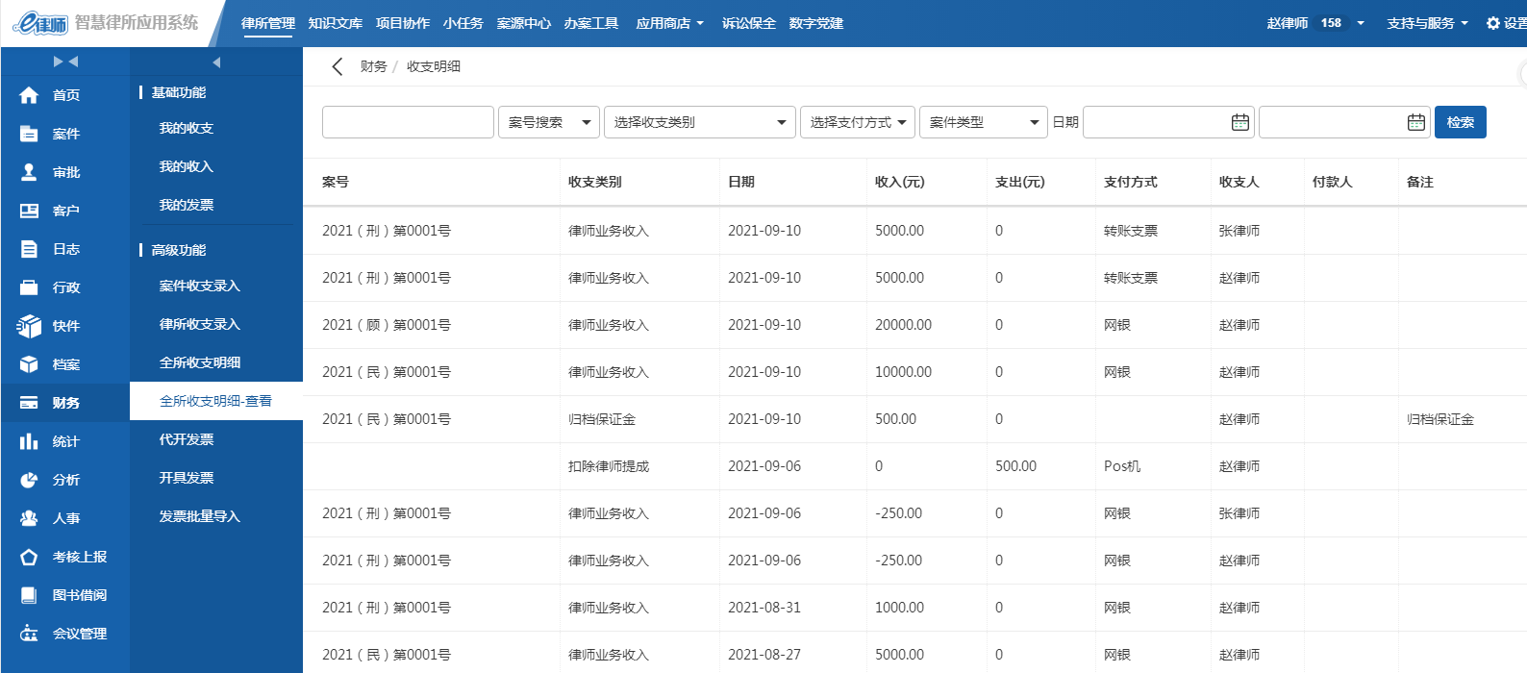
合伙人财务透明
合伙人可以通过律所的收支明细和财务统计了解律所的财务情况。

Slide 22
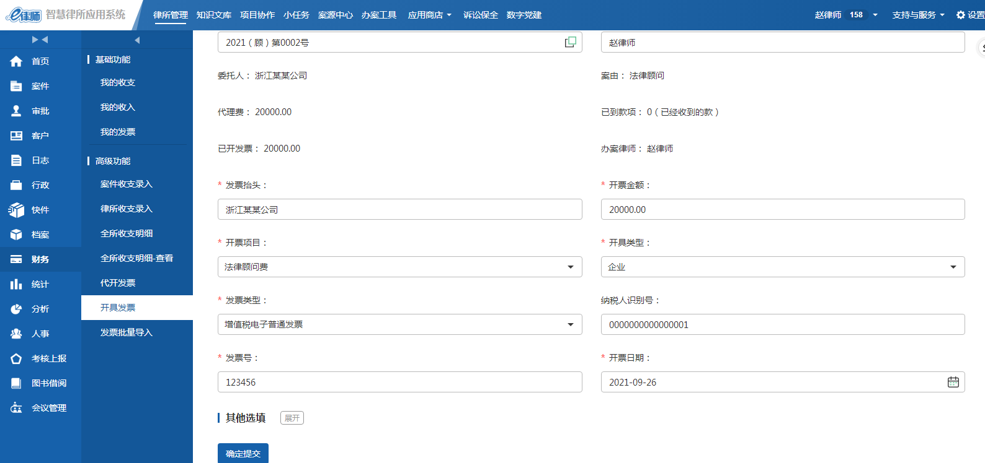
发票管理
财务按律师提交的开票申请进行登记，案件是否开票一目了然，同时方便律所相关数据统计。

Slide 23
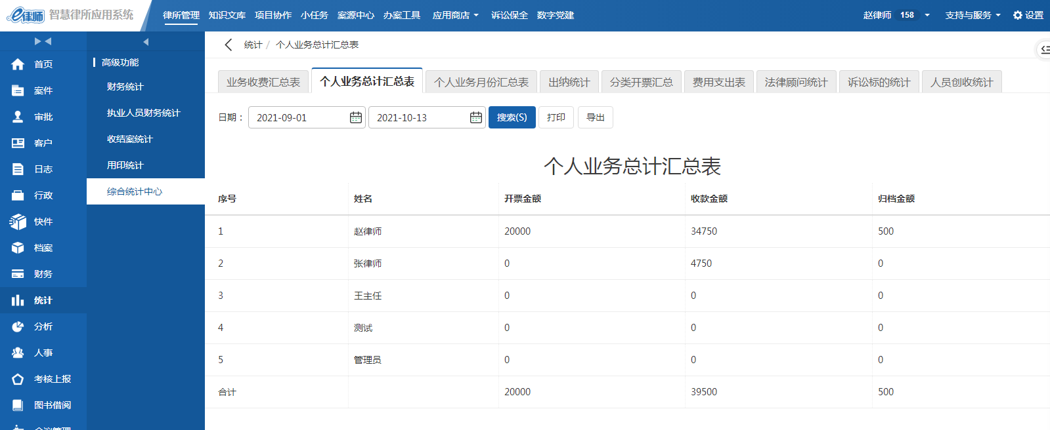
数据统计
业务收费汇率表、个人业务汇总表、分类开票汇总、诉讼标的统计等，根据需求，进行各类财务统计。

Slide 24
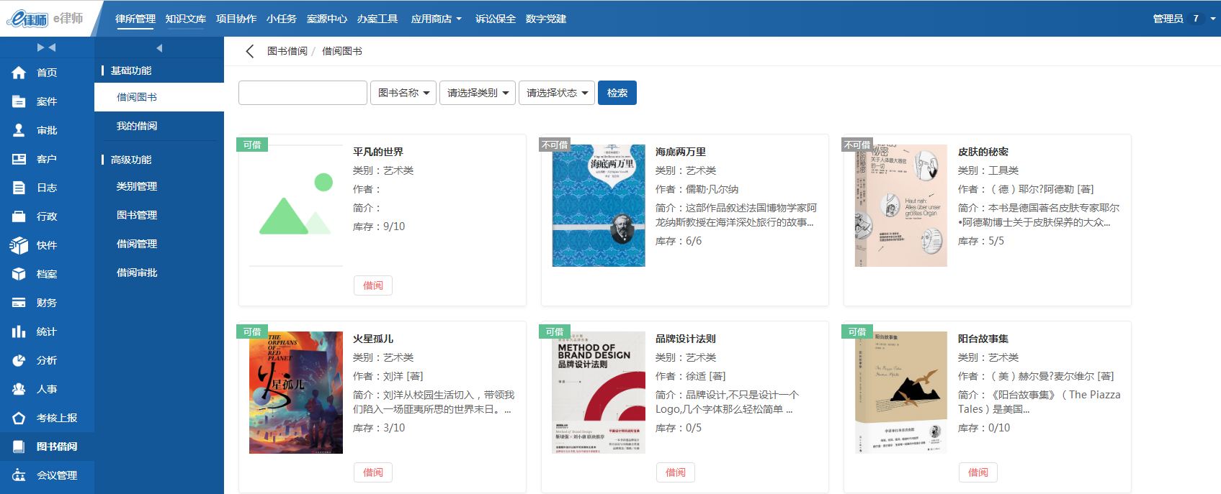
图书借阅
律所图书可上传至系统进行管理，申请人可通过系统在线借阅。

Slide 25
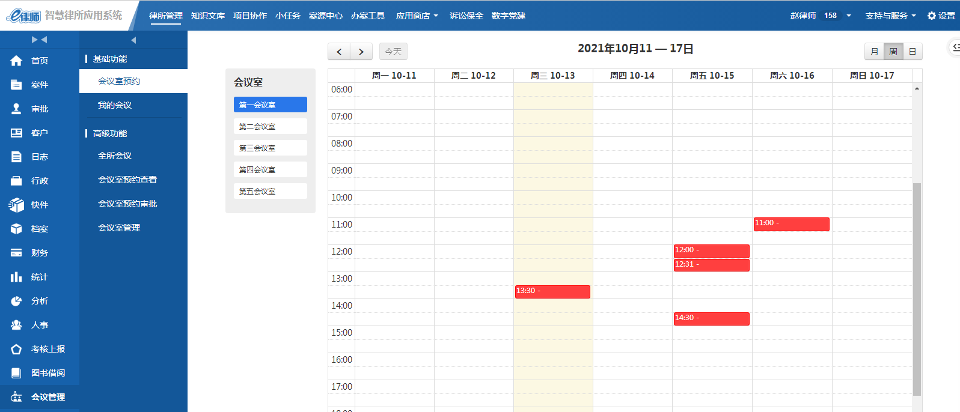
会议管理
管理人员建立会议室信息，使用人员在线预约会议室。

Slide 26
03
项目与协作
Project&Collaboration.

Slide 27
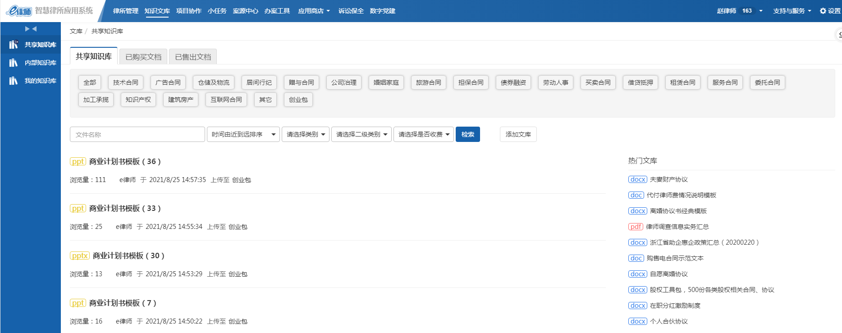
知识文库
内部知识库：律所文书模板、规章制度、学习资料均可上传供所内人员在线查看或下载。
共享知识库：海量模板供用户下载使用！

Slide 28
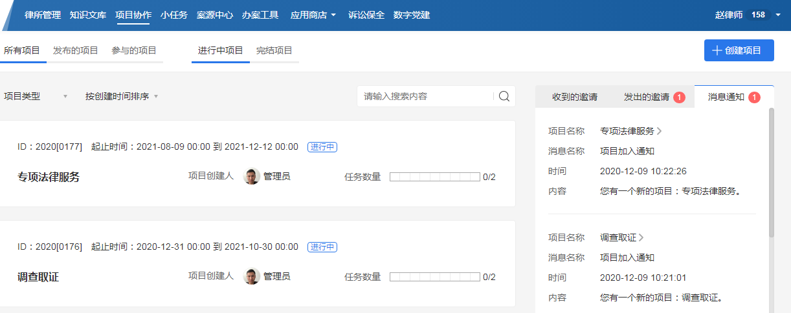
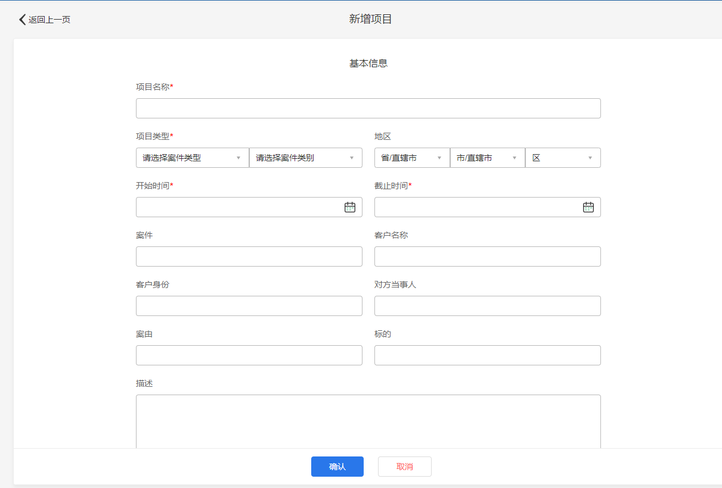
项目协作
项目协作：可以所内、跨所合作（仅限使用e律师系统律所）
由发起人创建项目，邀请人员参与，被邀请人确认是否接受邀请，发起人可对接受邀请人员分配任务。

Slide 29
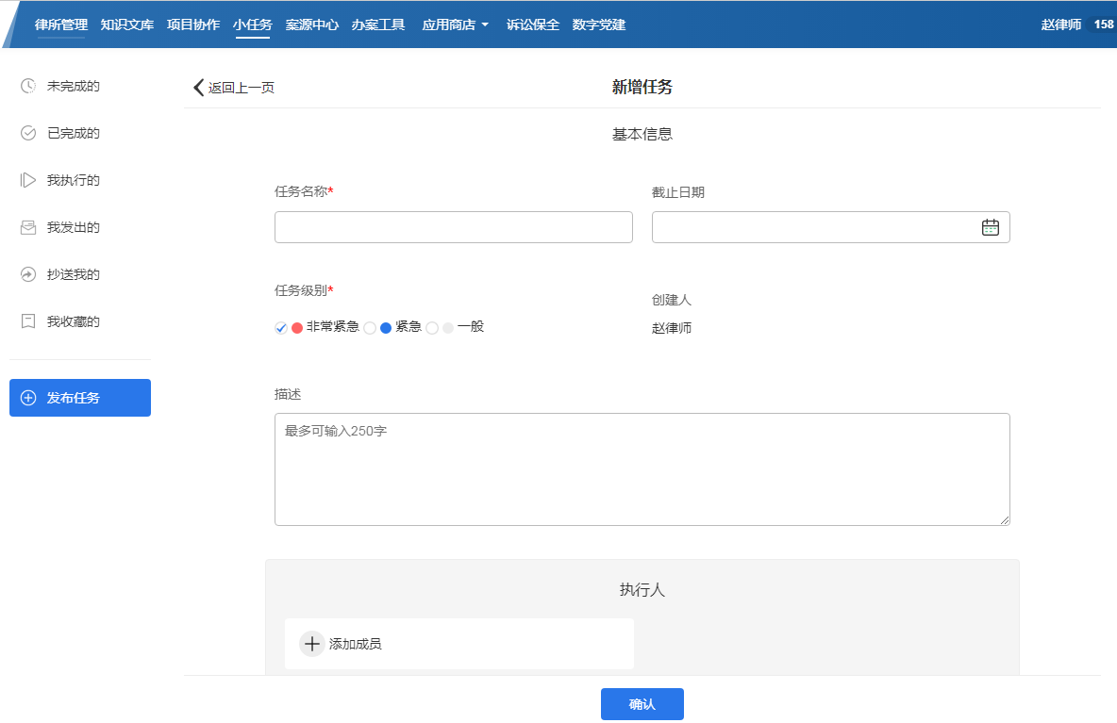
小任务
律所内部任务可通过小任务功能指派给执行人，执行人也可以通过任务栏进行执行情况反馈。

Slide 30
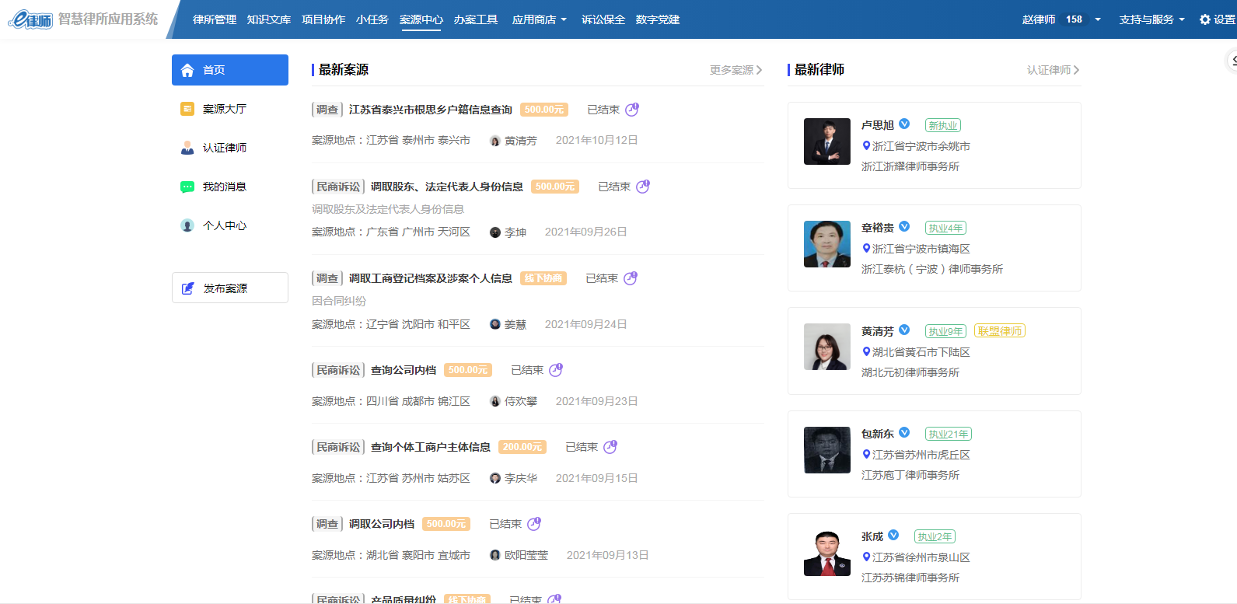
案源中心
e律师用户协同办案，为青年律师提供案源！

Slide 31
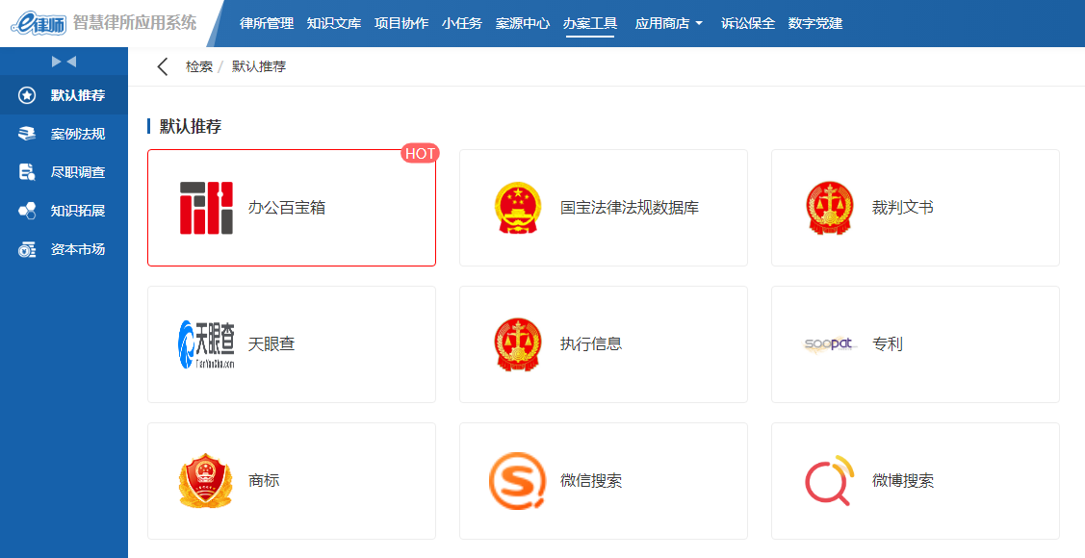
办案工具
与第三方平台合作，可通过e律师进行法律法规、企业信息等查询。

Slide 32
04
移动
APP

Slide 33

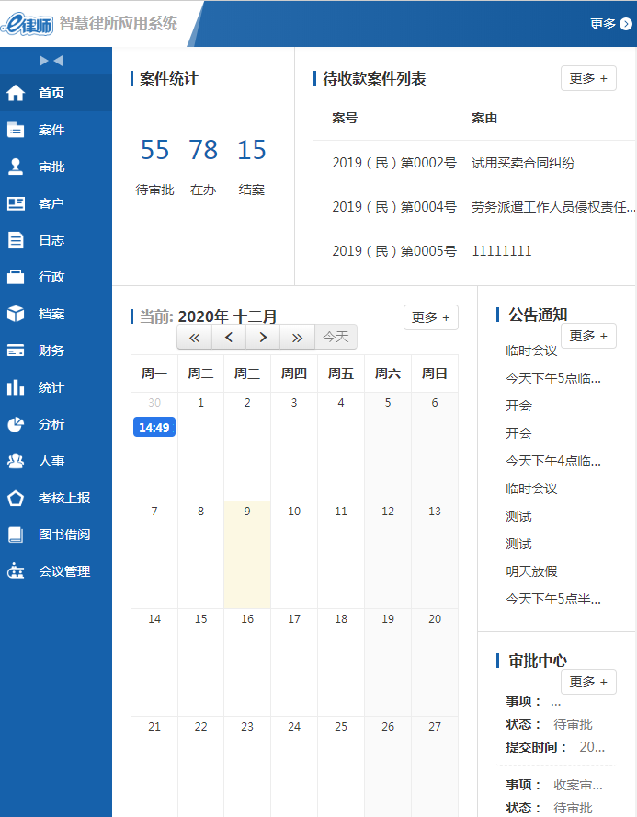
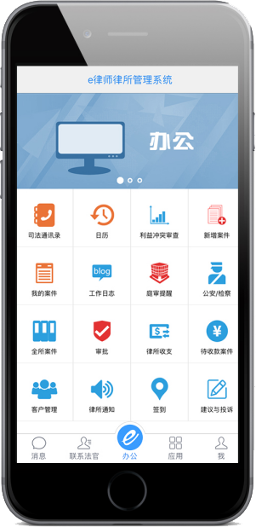
支持多端
支持多端：
PC、平板、APP
随时可利用不同设备登记案件、审批管理……
工作日志、日历、庭审提醒、签到等保持同步
还有司法通讯录、各种计算工具……

Slide 34
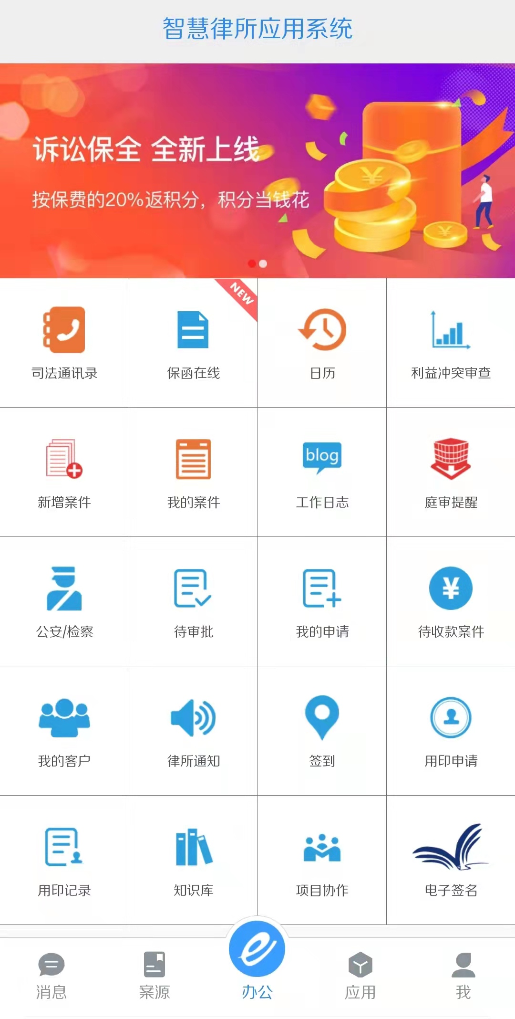








律师端APP
案件管理
日历、日志
庭审提醒
签到
审批中心
司法通讯录
知识文库
各类计算工具

Slide 35
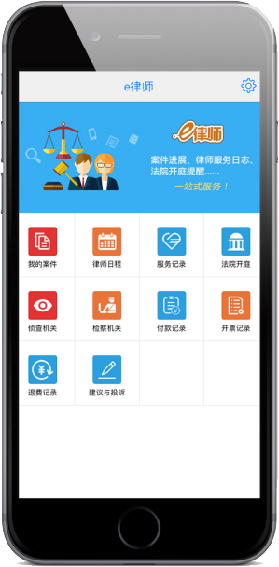
客户端APP
案件什么时候开庭？为了这个案子律师忙前忙后做了大量调查取证工作，客户并不知情；法律顾问单位，平时给他做了多少法务工作，客户也不知情；客户的付款情况，发票有没有开原来你需要主动通过电话、微信通知客户，现在有了e律师客户端APP，案件进展、律师工作日志、法院开庭提醒，一站式服务！打造极致的用户体验，律师服务触手可及！

Slide 36
05
安全
security

Slide 37
安全可信
重视隐私
透明管理
高度安全
A
B
C
您知道数据在“哪里”,“谁”可以访问
杰出的安全实践
我们尊重您的隐私
数据
安全性
用户
安全性
应用程序
安全性
主机
安全性
内部网络
安全性
网络边界
安全性
物理设施
安全性
01
02
03
04
05
06
07

Slide 38

阿里云-安全保障，深层防御
数据将被保存在中国境内，使用的是阿里云服务器
自动化的安全漏洞管理机制
技术开发团队没有权限访问客户的核心数据
技术支持和运营人员只能通过客户授权来访问授权的信息
定期的安全隐患/漏洞评估以识别风险，并检查逻辑控制是否定期运行
所有数据中心连接，都采用加密技术进行加密
部署最新的防火墙、边缘路由器、以及其他的网络安全设备
IDC由阿里云提供，严格的访问控制，必须使用门禁卡或生物识别门禁

Slide 39
06
客户
Customer

Slide 40
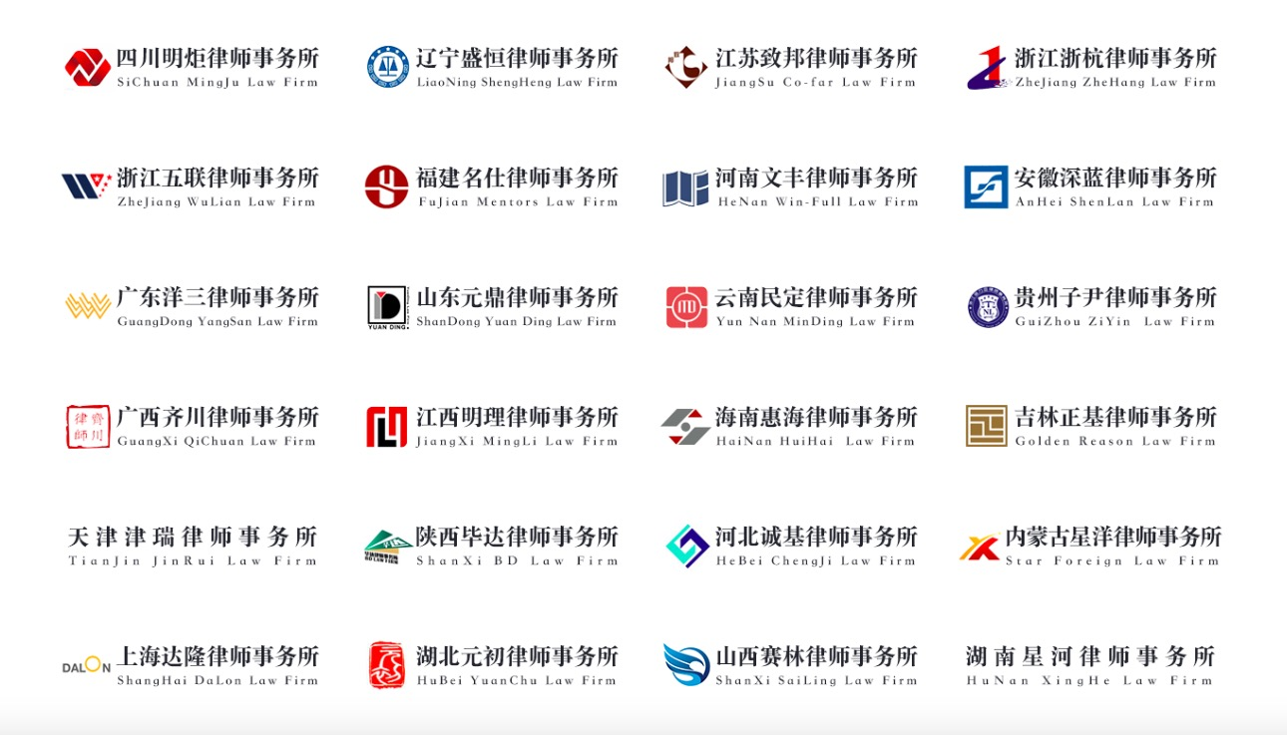
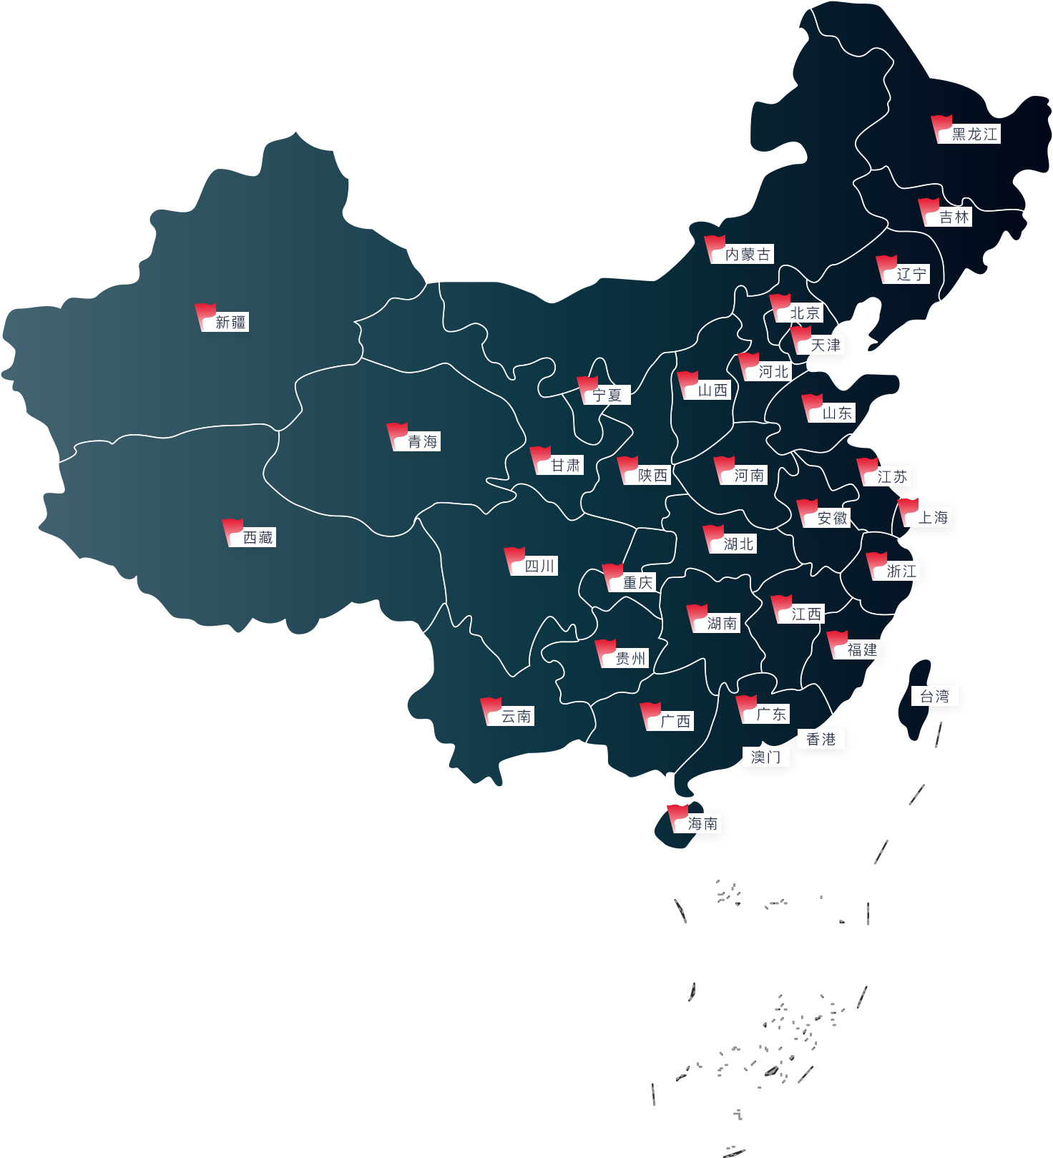
客户
服务国内用户3000+律所，50000+律师，覆盖全国31个省市自治区，实现系统用户案件协同和知识共享增值服务功能。

Slide 41
07
服务与价格
Service&Price

Slide 42

服务
在线服务
律联科技为客户提供版本优化升级、在线帮助远程、热线等服务，以保障客户软件稳定运行。
1、确保软件版本的及时更新；
2、确保软件系统持续的完整性；
3、发生技术中断第一时间响应及处理；
4、专业人员应用指导，迅速提升您的软件应用能力；
5、修正数据错误，提供数据安全保障；
6、保证律所业务流程持续有效运行；
7、服务记录随时查阅，提供问题分析依据，规避后期风险；
8、减少律所系统的运行成本和相关风险。
培训服务
培训人员远程讲解系统操作功能，进行问题诊断和处理、应用指导及答疑等工作。
定制开发服务
律联科技可以根据客户的个性化需求进行定制开发律所综合管理软件。

Slide 43
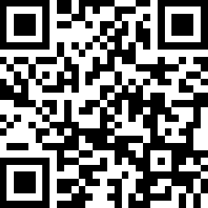
价格
软件费：5000元（一次性）
技术维护费：200元/用户/年
* 通用版：含PC版、手机版、服务器、带宽在内的打包服务，律所不需要购置服务器、装光纤、聘用网管，软件的日常维护及升级一概由e律师完成。
注：总所与分所系统需分开购买。
立即申请试用

Slide 44


2
0
2
5
谢谢观看
0571-88486860
1441015010 2359755720
立即申请试用

